Slide 1
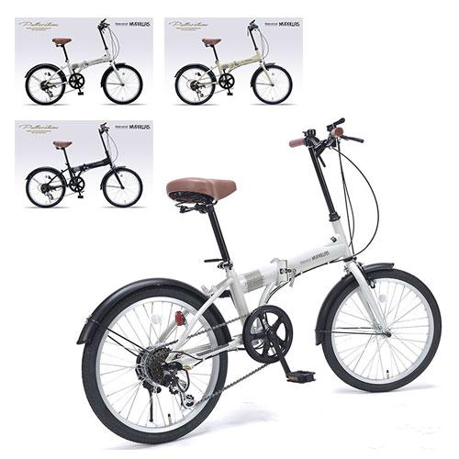
【提案書】
折畳自転車20・6段ギア
誰でも簡単に折り畳めてコンパクトになるため、車などに乗せることも容易な20インチ自転車です。シマノ製の6段ギア搭載のためギアチェンジもスムーズですし、使い勝手は抜群です。
特徴
納期
納期スペース
仕様
カラー展開 : 全3色
素材 : フレーム／スチール リム／アルミ
サイズ : H950〜990×W550×L1460mm
重量 : 約15.0kg
お見積
お見積りスペース

